Slide 2
Presentación de la WEB de CONVIVENCIA ESCOLAR

Slide 3
Página Principal: portada, novedades, eventos y enlaces de interés

Slide 4
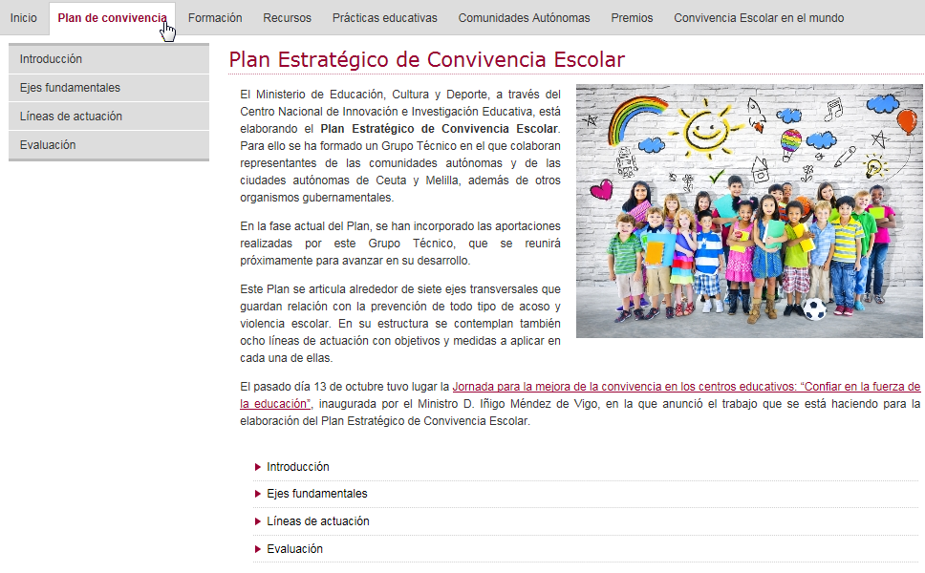
Plan de convivencia: elementos que contiene el plan, ejes fundamentales, líneas de actuación y evaluación.

Slide 5
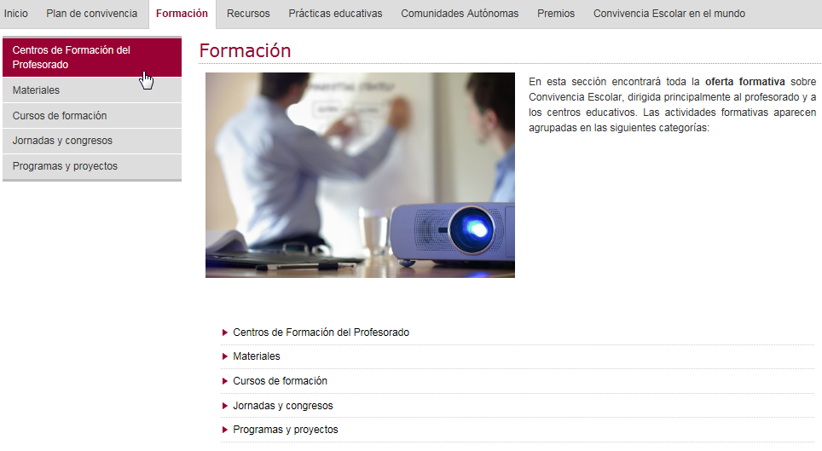
Formación: centros de formación, materiales, cursos, jornadas y congresos, programas y proyectos.

Slide 6
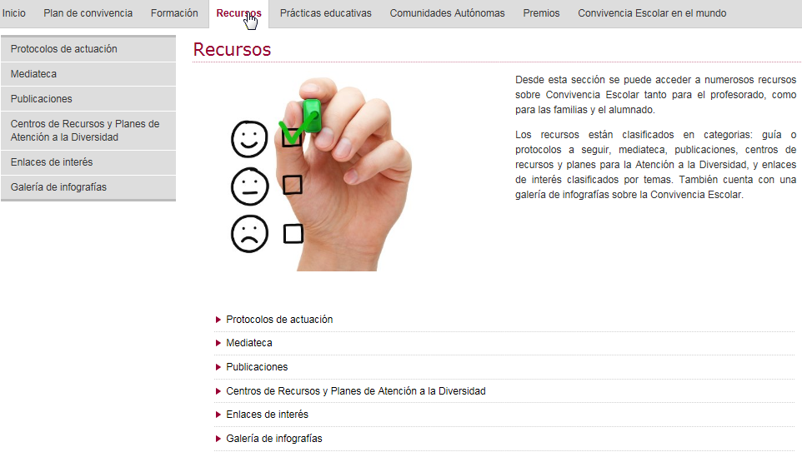
Recursos: protocolos, mediateca, publicaciones, centros de recursos, enlaces de interés e infografías.

Slide 7
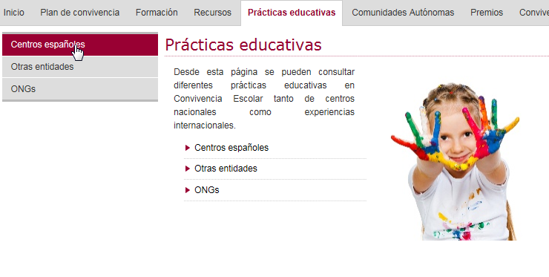
Prácticas educativas: en centros españoles, otras entidades y ONGs

Slide 8
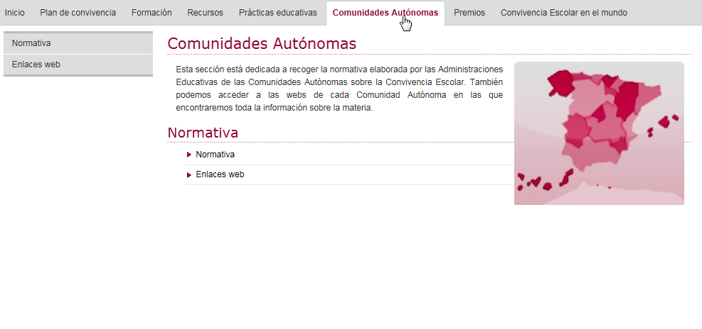
Comunidades Autónomas: normativa y páginas web de las CCAA sobre convivencia escolar

Slide 9
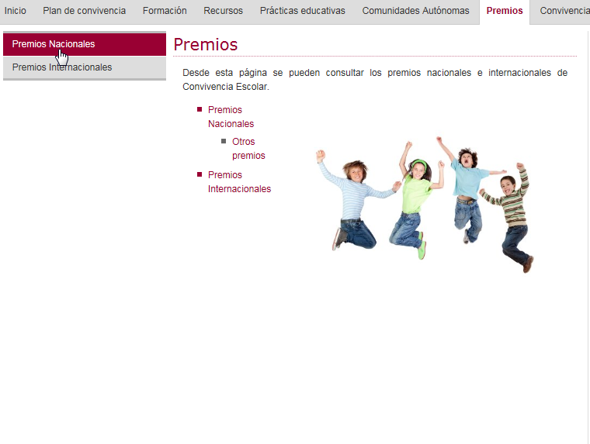
Premios: premios nacionales e internacionales de convivencia escolar

Slide 10
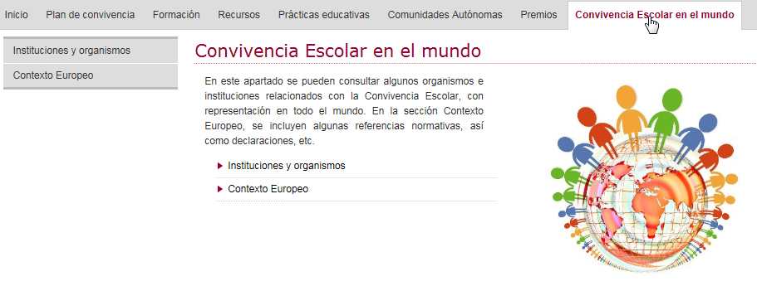
Convivencia Escolar en el mundo: organismos e instituciones, referencias normativas

